Slide 1
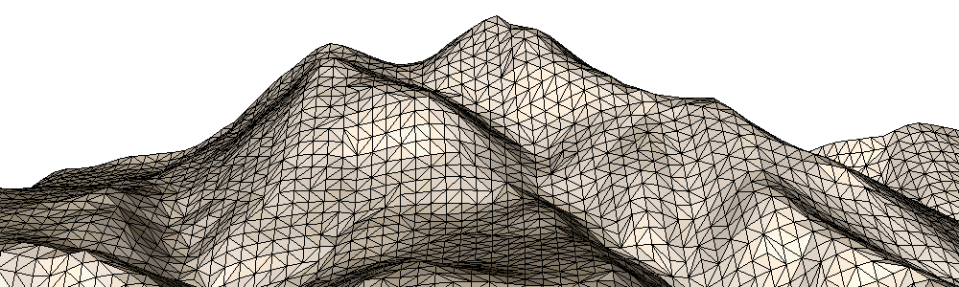
Հայաստանի Ազգային Պոլիտեխնիկական Համալսարան
Թեմա՝ Մակերևույթների եռանկյունացման մոդելների նախագծման ալգորիթմների մշակում
ԱՎԱՐՏԱԿԱՆ ԱՇԽԱՏԱՆՔ
ՄԹ240 խմբի ուսանողուհի՝ Գալստյան Մարինե
Աշխատանքի ղեկավար՝ ֆ.մ.գ.թ., դոցենտ Գրիգորի Սերգեյի Մաչկալյան
ԵՐԵՎԱՆ 2026

Slide 2
Խնդրի Դրվածք
Ծավալային պատկերների ճշգրիտ գեներացումը չափազանց բարդ հաշվարկային խնդիր է: Այն հեշտացնելու համար օբյեկտները դեկոմպոզիցիայի են ենթարկվում և բաժանվում եռանկյունների, ինչը թույլ է տալիս զգալիորեն պարզեցնել վիզուալիզացիան: Աշխատանքի նպատակն է մշակել մակերևույթների եռանկյունացման այնպիսի ալգորիթմներ, որոնք կգտնեն հաշվարկային արագագործության և երկրաչափական ճշգրտության միջև: Այդ նպատակով գործնական խնդիրներում համակցվել են մակերևույթի արագ մոտարկում ապահովող «Քայլող խորանարդների» և օպտիմալ ճշգրտություն ապահովող Դելոնեի եռանկյունացման մեթոդները:

Slide 3
Եռանկյունացումը մոդելավորվող օբյեկտի մակերևույթի բաժանման և մոտարկման գործընթացն է եռանկյունների միջոցով: Այս գործընթացում կառուցված բոլոր եռանկյուն թիթեղները պետք է միացվեն միմյանց հետ:
Մաթեմատիկորեն, հարթության վրա տրված կետերի բազմության համար եռանկյունացումը սահմանվում է որպես առավելագույն հարթ տրոհում, որի համար գագաթների բազմությունը հենց տրված կետերն են:
Գործնականում մոդելավորման ժամանակ առավել հաճախ ընտրվում է հենց եռանկյունացման մեթոդը մի շարք կարևոր պատճառներով.
Պարզություն և միանշանակություն. Եռանկյունին ամենապարզ բազմանկյունն է։ Նրա երեք գագաթները միշտ և միանշանակ որոշում են մեկ հարթություն (կող), ինչը չի կարելի ասել, օրինակ, քառանկյան մասին, որի գագաթները կարող են ծռվել տարբեր հարթություններում։
Երաշխավորված դեկոմպոզիցիա. Ցանկացած բարդության օբյեկտ հնարավոր է և երաշխավորվում է, որ կարող է տրոհվել եռանկյունների, ինչը այլ պատկերների դեպքում միշտ չէ, որ հնարավոր է:
Ալգորիթմների արագագործություն. Համակարգչի համար շատ ավելի արագ ու հեշտ է հաշվարկել և աշխատել եռանկյունների պարզ հավաքածուի հետ, քան ընդհանուր տեսքի բարդ անընդհատ մակերևույթների։ Այն զգալիորեն հեշտացնում է պատկերի վիզուալիզացիայի գործընթացը:
Ալգորիթմների միջոցով մենք եռանկյունների չափերն ու կողմերն այնպես ենք ընտրում, որ մարդու աչքը չկարողանա նկատել մակերևույթի «կոտրվածքները»։ Արդյունքում, բազմաթիվ եռանկյուններից մենք ստանում ենք ծավալային ու իրական մոդել։

Slide 4
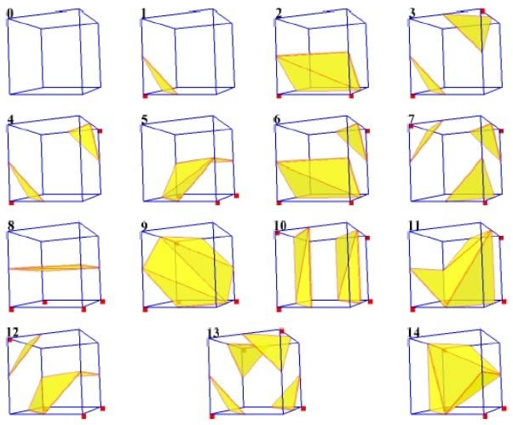
«Քայլող խորանարդների» (Marching Cubes) ալգորիթմ
«Քայլող խորանարդների» (Marching Cubes) ալգորիթմը մակերևույթների եռանկյունացման ամենահայտնի բջջային մեթոդներից է, որն առաջարկվել է Լորենսենի կողմից 1987 թվականին: Ալգորիթմի հիմնական գաղափարն այն է, որ տարածության այն մասը, որտեղ գտնվում է սկզբնական մակերեսը, բաժանվում է խորանարդերի, որից հետո այն բջիջներում, որտեղ մակերեսը հատվում է խորանարդի հետ, հատումը մոտարկվում է եռանկյուններով:
Լորենսենի առաջարկած ալգորիթմը հիմնականում բաժանվում է երկու փուլի.
1. Տարածության բաժանում և հատվող բջիջների որոնում. Սկզբում եռաչափ տարածությունը բաժանվում է վերջավոր քանակությամբ բջիջների, և որոնվում են միայն այն բջիջները, որոնք անմիջապես հատվում են որոնվող մակերեսի հետ
2. Մակերեսի մոտարկում բջջի ներսում. Քանի որ խորանարդն ունի 8 գագաթ, ալգորիթմը կիրառում է 8-բիթանոց ինդեքս, որտեղ յուրաքանչյուր գագաթին համապատասխանում է մեկ բիթ: Եթե բջջի գագաթը գտնվում է փնտրվող մակերեսով սահմանափակված ծավալից դուրս, ապա այդ բիթի արժեքը ստանում է «0», իսկ հակառակ դեպքում՝ «1»
Երբ եռանկյունացման բազային տարբերակը որոշված է, մնում է միայն գտնել խորանարդի կողերի վրայի այն ճշգրիտ կետերը, որտեղ մակերեսը հատում է դրանք:

Slide 5
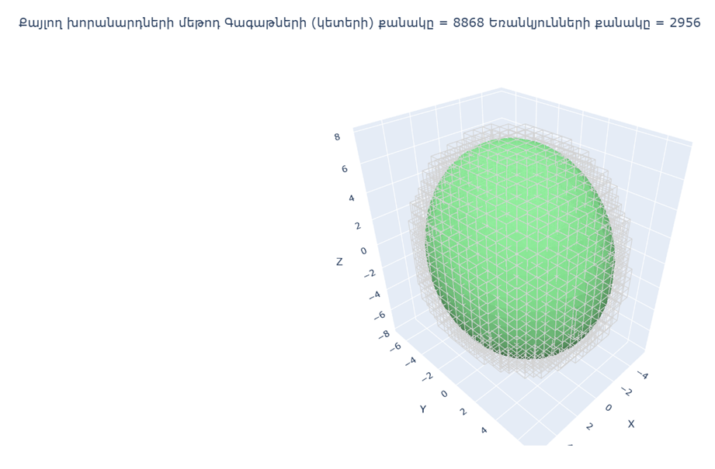
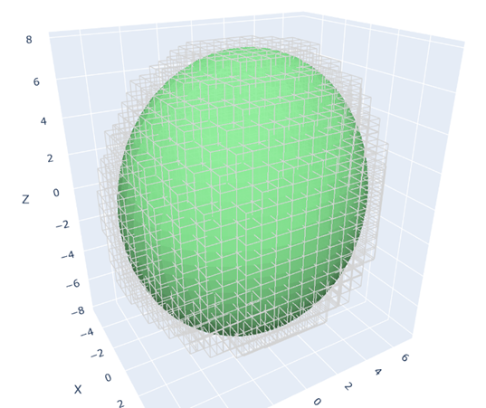
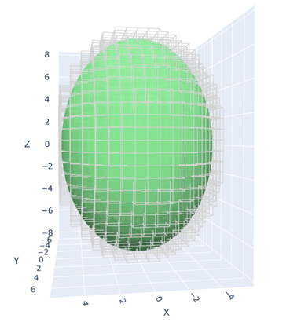
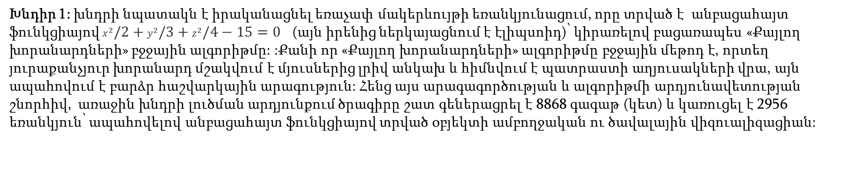
Խնդիր 1: խնդրի նպատակն է իրականացնել եռաչափ մակերևույթի եռանկյունացում, որը տրված է անբացահայտ ֆունկցիայով $x^{2}/2+y^{2}/3+z^{2}/4−15=0$ (այն իրենից ներկայացնում է էլիպսոիդ)՝ կիրառելով բացառապես «Քայլող խորանարդների» բջջային ալգորիթմը: :Քանի որ «Քայլող խորանարդների» ալգորիթմը բջջային մեթոդ է, որտեղ յուրաքանչյուր խորանարդ մշակվում է մյուսներից լրիվ անկախ և հիմնվում է պատրաստի աղյուսակների վրա, այն ապահովում է բարձր հաշվարկային արագություն: Հենց այս արագագործության և ալգորիթմի արդյունավետության շնորհիվ, առաջին խնդրի լուծման արդյունքում ծրագիրը շատ գեներացրել է 8868 գագաթ (կետ) և կառուցել է 2956 եռանկյուն՝ ապահովելով անբացահայտ ֆունկցիայով տրված օբյեկտի ամբողջական ու ծավալային վիզուալիզացիան:

Slide 6
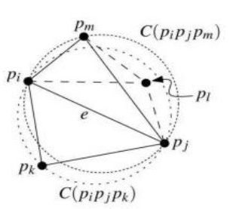
Դելոնեի եռանկյունացուման ալգորիթմ
Որպեսզի եռանկյունների ցանցը համարվի Դելոնեի եռանկյունացում, այն պետք է բավարարի մեկ պարզ, բայց խիստ պայմանի. կամայական եռանկյանը արտագծված շրջանագծի ներսում չպետք է գտնվի տրված բազմության ոչ մի այլ կետ»։ Եթե որևէ կետ հայտնվում է շրջանագծի ներսում, ուրեմն կողը «չթույլատրվող» է և ենթակա է տեղափոխման կամ վերակառուցման:
Ինչու՞ ենք մենք օգտագործում հենց այս մեթոդը (Գլխավոր առավելությունը)
Դելոնեի եռանկյունացման ամենամեծ գործնական առավելությունն այն է, որ ալգորիթմը խուսափում է չափազանց նեղ և անտեղի ձգված եռանկյուններ կառուցելուց։ Արդյունքում մենք ստանում ենք շատ կոկիկ, համաչափ մոդել, որը իդեալական է պահպանում մակերևույթի տեղային կորությունները և մանր դետալն

Slide 7
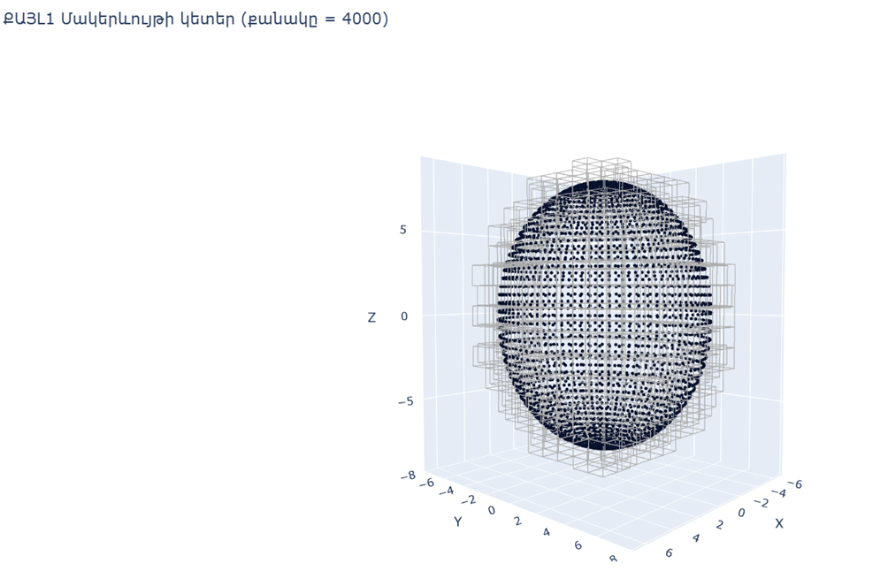
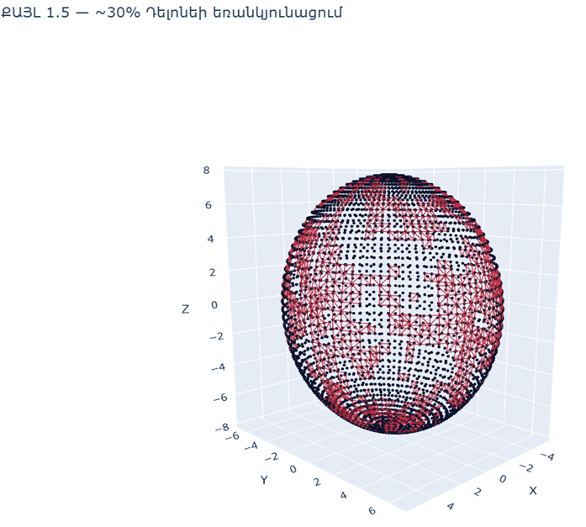
Խնդիր 2. Ալգորիթմների համակցում («Քայլող խորանարդներ» + Դելոնե)
Եթե առաջին խնդրում էլիպսոիդի կառուցման համար կիրառեցինք միայն «Քայլող խորանարդների» բջջային մեթոդը, ապա երկրորդ խնդրի նպատակն էր համակցել երկու մեթոդները։ Նպատակ Է օգտագործել բջջային մեթոդը՝ կետերը տարածության մեջ արագ գտնելու համար, իսկ Դելոնեի ալգորիթմը՝ այդ կետերը մաթեմատիկորեն ամենաօպտիմալ և կոկիկ եռանկյուններով միացնելու համար»։

Slide 8
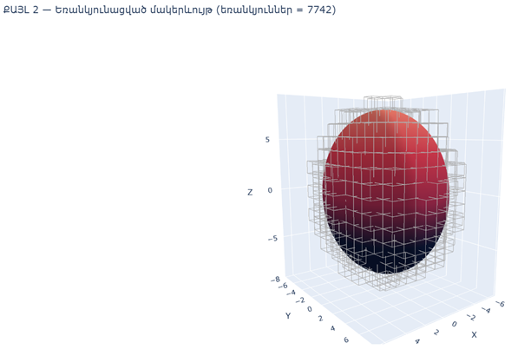
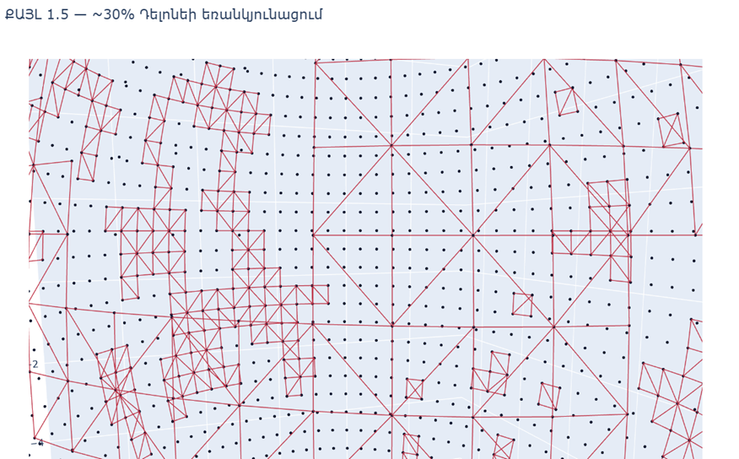
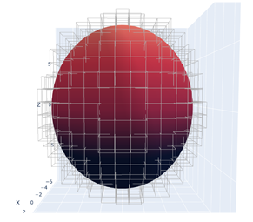
Խնդիր 2. Ալգորիթմների համակցում («Քայլող խորանարդներ» + Դելոնե)

Slide 9
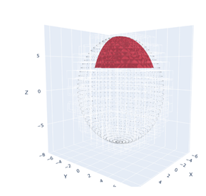
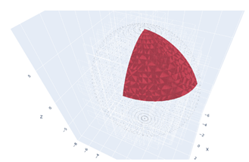
Համեմատություն
Առանց Դելոնեի (Միայն Marching Cubes). Էլիպսոիդի մոդելավորման ժամանակ ստացվել է 2956 եռանկյուն : Մոդելը ավելի պարզ է, բայց պակաս դետալիզացված: Մակերևույթի տեսողական ընկալման ժամանակ կարող են նկատվել «կոտրվածքներ» կամ անհարթություններ, քանի որ մեթոդը քիչ զգայուն է տեղային կորությունների նկատմամբ
Դելոնեի մեթոդով (Խնդիր 2). Նույն էլիպսոիդի համար ստացվել է 7742 եռանկյուն : Սա ցույց է տալիս, որ համակցված մեթոդը ապահովում է ավելի մեծ խտություն և երկրաչափական բարձր ճշգրտություն:Դելոնեի մեթոդով ստացված եռանկյունների ավելի մեծ քանակը թույլ է տալիս ավելի ճշգրիտ մոտարկել մակերևույթի տեղային կորությունները
Որպեսզի ցույց տանք Դելոնեի մեթոդի բարձր ճշգրտությունը մանր դետալների վրա, առանձնացվել է էլիպսոիդի լոկալ մի հատված՝ բաղկացած ընդամենը 225 կետից։ Այս փոքր հատվածի վրա ալգորիթմը կառուցել է 392 եռանկյուն՝ ցուցադրելով ցանցի կատարյալ հավասարակշռվածությունը

Slide 10
Համեմատություն
Առանց Դելոնեի (Միայն Marching Cubes). Էլիպսոիդի մոդելավորման ժամանակ ստացվել է 2956 եռանկյուն : Մոդելը ավելի պարզ է, բայց պակաս դետալիզացված: Մակերևույթի տեսողական ընկալման ժամանակ կարող են նկատվել «կոտրվածքներ» կամ անհարթություններ, քանի որ մեթոդը քիչ զգայուն է տեղային կորությունների նկատմամբ
Դելոնեի մեթոդով (Խնդիր 2). Նույն էլիպսոիդի համար ստացվել է 7742 եռանկյուն : Սա ցույց է տալիս, որ համակցված մեթոդը ապահովում է ավելի մեծ խտություն և երկրաչափական բարձր ճշգրտություն:Դելոնեի մեթոդով ստացված եռանկյունների ավելի մեծ քանակը թույլ է տալիս ավելի ճշգրիտ մոտարկել մակերևույթի տեղային կորությունները
Որպեսզի ցույց տանք Դելոնեի մեթոդի բարձր ճշգրտությունը մանր դետալների վրա, առանձնացվել է էլիպսոիդի լոկալ մի հատված՝ բաղկացած ընդամենը 225 կետից։ Այս փոքր հատվածի վրա ալգորիթմը կառուցել է 392 եռանկյուն՝ ցուցադրելով ցանցի կատարյալ հավասարակշռվածությունը

Slide 11
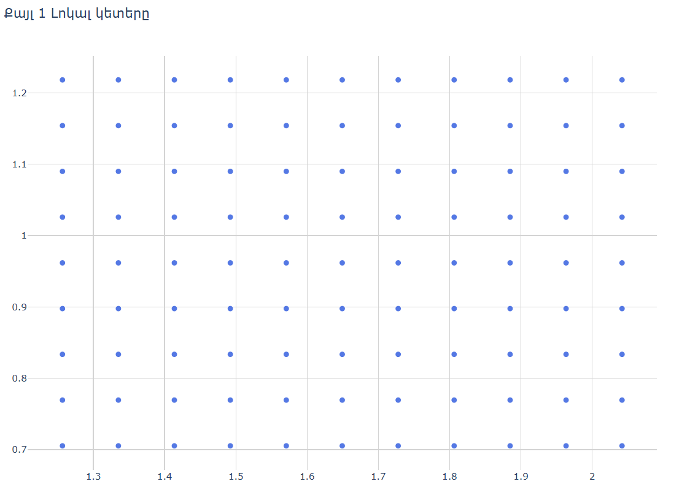
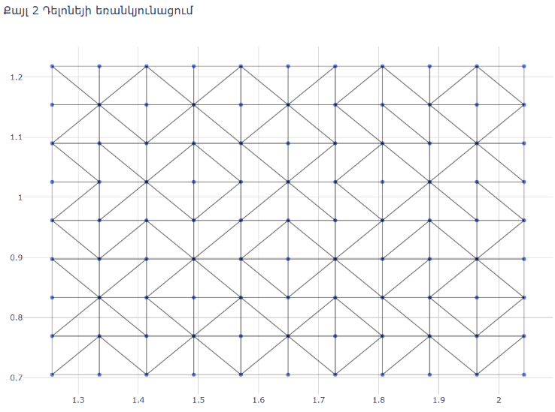
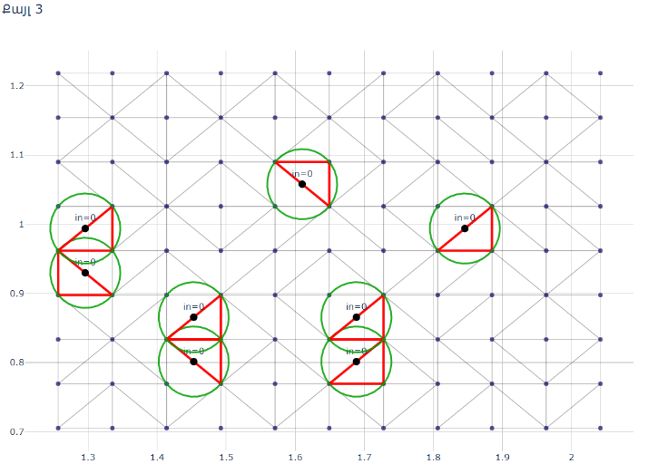
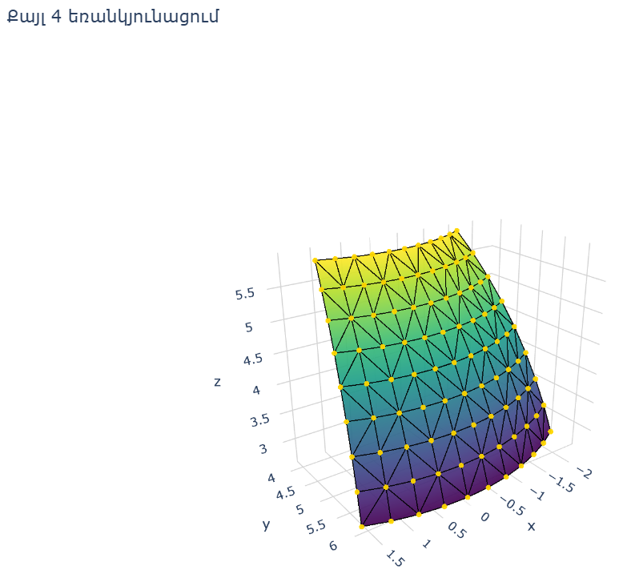
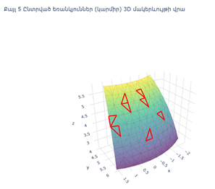

Slide 12
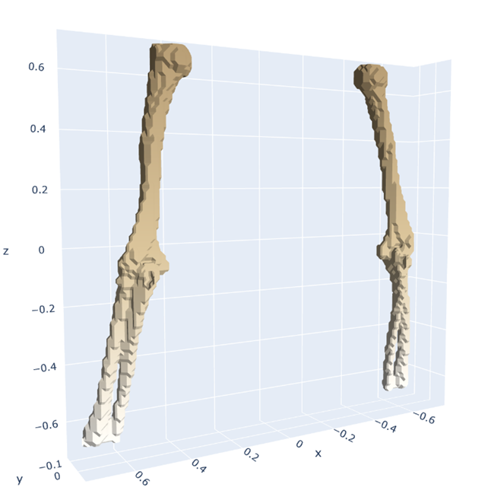
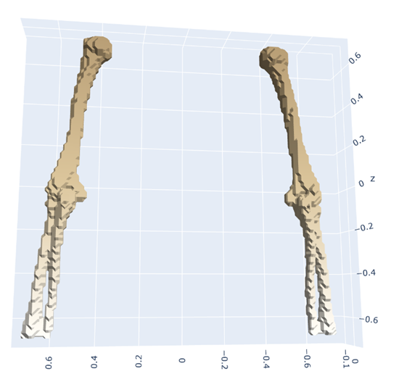
Խնդիր 3. Անատոմիական մոդելների եռանկյունացում

Slide 13
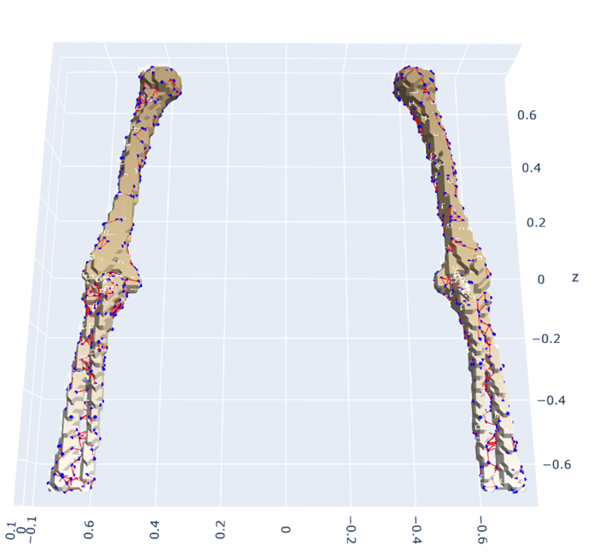
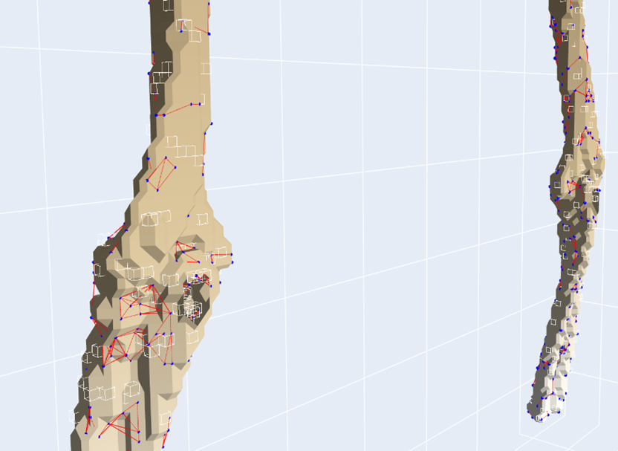
Մակերևույթի լոկալ եռանկյունացման ցանցը

Slide 14
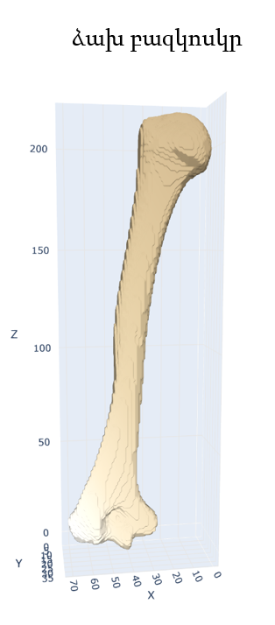
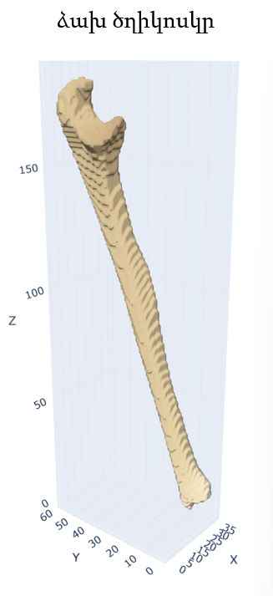
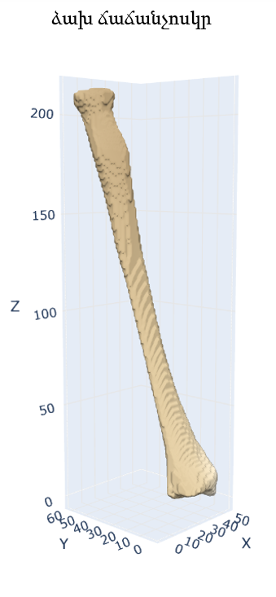
Խնդիր 3. Անատոմիական մոդելների եռանկյունացում

Slide 15
Եզրակացություն
Առաջին և երկրորդ խնդիրներով հիմնավորվեց, որ «Քայլող խորանարդների» և Դելոնեի եռանկյունացման համակցումը թույլ է տալիս մակերևույթների վերակառուցման ժամանակ հասնել բարձր արագագործության և երկրաչափական օպտիմալության:
Երրորդ խնդիրը ցույց տվեց ալգորիթմի գործնական կիրառելիությունը իրական և բարդ տվյալների վրա. STEP ֆայլից հաջողությամբ ստացվեց մարդու ձեռքի ոսկորների ճշգրիտ 3D մոդելը (47,874 գագաթ), ինչը հաստատեց մեթոդի հուսալիությունը անատոմիական օբյեկտների վերակառուցման համար:
«Քայլող խորանարդների» մեթոդն ապահովում է մոդելի հիմնական կառուցվածքը, իսկ Դելոնեի եռանկյունացումը՝ դրա որակն ու հարթությունը: Այս երկու ալգորիթմների համակցումը թույլ է տալիս ստանալ ոչ միայն տեսողականորեն գեղեցիկ, այլև բժշկական հաշվարկների համար պիտանի մոդելներ:
Գործնական իրականացում. STEP ֆորմատի տվյալների հիման վրա հաջողությամբ վերակառուցվել են մարդու ձեռքի ոսկրային կառուցվածքների (բազկոսկր, ճաճանչոսկր, ծղիկոսկր) անատոմիական ճշգրիտ մոդելները:
3D Մոդելավորում

Slide 16
Շնորհակալություն
Ուշադրության համար
REPOSITORY LINK

